Slide 1

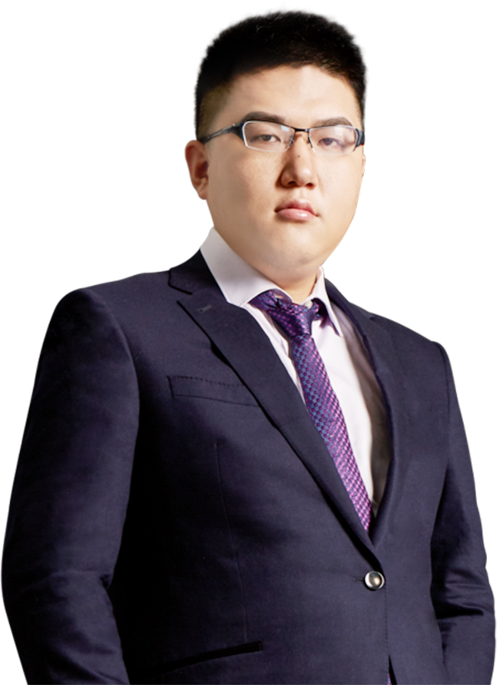

相信未来，理解波动，布局跨年
宓睿 | 投顾执业编号:A1120616040002
基金从业编号:A20250617003815
·
经传多赢资深投顾。
·
10余年从业经验，主张“一切从简单出发，追求本质把握重点”。精通软件指标盈利模式，独创“四四原则”“至猎战法”“三天原则”等模式，善于在不同行情中运用不同盈利模式抉择市场机会。

Slide 2
前言
在投资的世界里，“相信未来”与“理解波动”如同硬币的两面——缺少对未来的坚定信心，容易在市场震荡中迷失方向；忽视对波动的本质认知，又会在短期涨跌中陷入焦虑。唯有将两者辩证统一，才能在股市的潮起潮落中保持清醒，实现长期稳健的投资目标。

Slide 3


第一章
相信未来，股市长期向上
第二章
股票波动、浮动盈亏和盈亏同源
第三章
猎手掘金，受伤模型
第四章
总结

Slide 4
PART 01
相信未来，股市长期向上

Slide 5
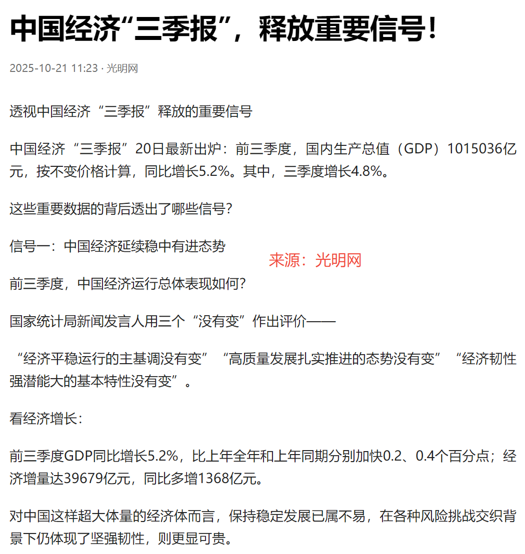
相信未来：股市长期向上的底层逻辑
1. 经济基本面：稳中向好的“压舱石”
经济的持续增长是股市上涨的根本动力。2025年前三季度GDP达101.5万亿元，同比增长5.2%，第三产业增速达5.4%，显著高于全球主要经济体。结构优化趋势更值得关注：高技术服务业投资增6.1%，信息服务业增33.1%，创新指数首次跻身全球前十，24个创新集群入围全球百强且连续3年全球第一。5000亿元政策性金融工具加速投放，基建投资需求回升，进一步夯实了经济稳中向好的格局，为股市提供了坚实的基本面支撑。
2. 估值与政策：安全边际与“护航伞”
当前A股正处于“估值洼地”，安全边际充足。沪深300PE仅14.18倍，上证50PE约11.71倍，中证800PB仅1.38倍（近十年31%分位）；A股市值/GDP约70%，远低于全球100%的中位水平，潜在上涨空间广阔。与此同时，政策持续为市场保驾护航：中长期资金入市加速，公募基金持有A股流通市值年增目标10%，保险资金入市规模达5.4万亿元；中央汇金发挥“类平准基金”作用，上市公司回购潮（1300多家累计回购1090亿）等政策形成合力，构筑了市场的“安全网”。

Slide 6
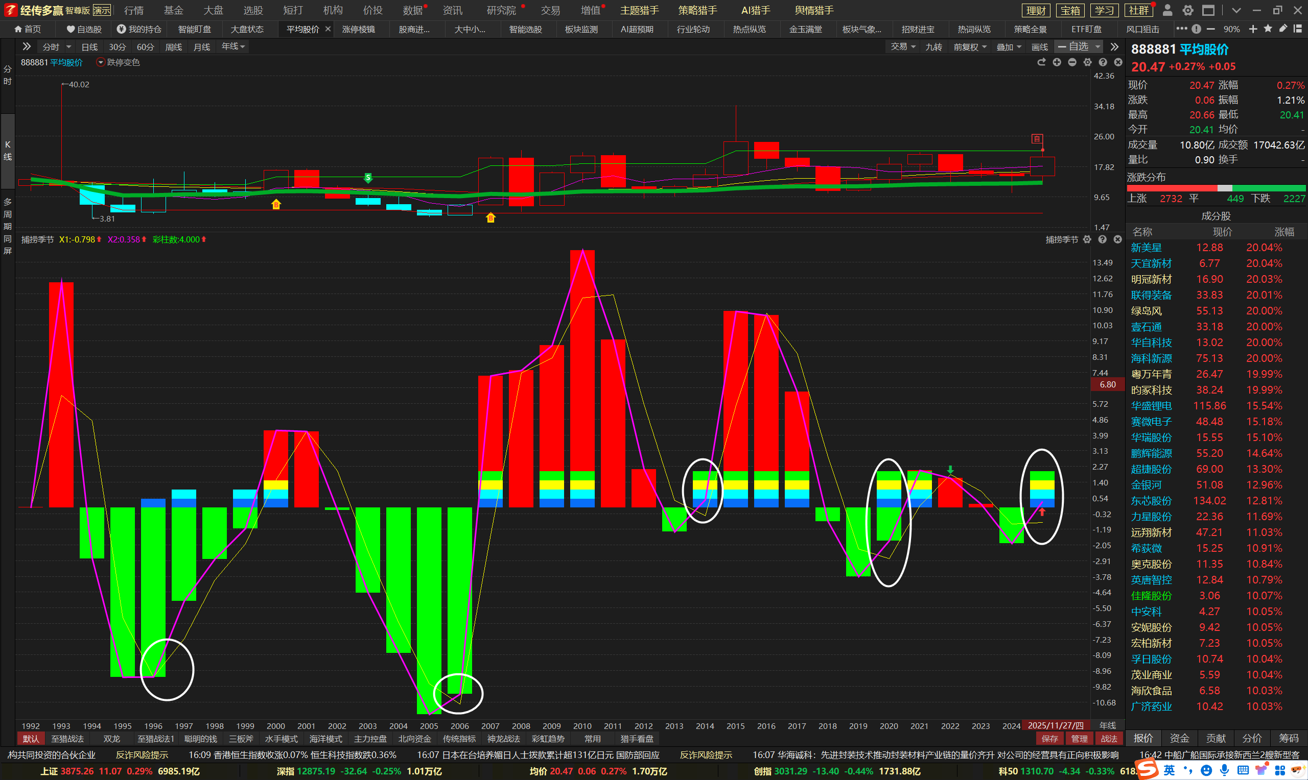
相信未来：股市长期向上的底层逻辑
3. 指标年度机会：年线捕捞金叉
平均股价捕捞季节年，季金叉区域，开启投资好年份

Slide 7
PART 02
股票波动、浮动盈亏和盈亏同源

Slide 8
股市波动的本质：不是风险，而是市场的 “正常呼吸”
很多投资者把波动等同于风险，但实际上，波动是股市的天然特征，就像呼吸是人的本能 —— 没有波动的股市，反而不符合市场规律。
波动的核心成因：市场永远在 “动态平衡” 中
股市的本质是 “资金、信息、情绪” 的集合体，三者的变化必然导致股价波动：
资金层面：公募基金调仓、散户资金进出，都会直接影响个股供需；
信息层面：宏观政策（如利率调整、产业扶持）、公司公告（如业绩增减、并购重组）、行业动态（如技术突破、需求变化），甚至国际局势（如贸易摩擦、地缘冲突），都会改变市场对资产价值的判断；
情绪层面：投资者的贪婪与恐惧会放大波动 —— 牛市时乐观情绪推动股价远超合理估值，熊市时悲观情绪导致股价跌破内在价值，形成 “追涨杀跌” 的循环。
波动的双重属性：风险与机会的 “共生体”
波动本身没有好坏之分，关键在于如何看待：
对于短期投机者，波动是风险 —— 频繁交易试图捕捉涨跌，往往会因 “踏空” 或 “套牢” 亏损；
对于长期投资者，波动是机会 —— 优质资产的短期回调，本质是 “低价入场” 的窗口

Slide 9
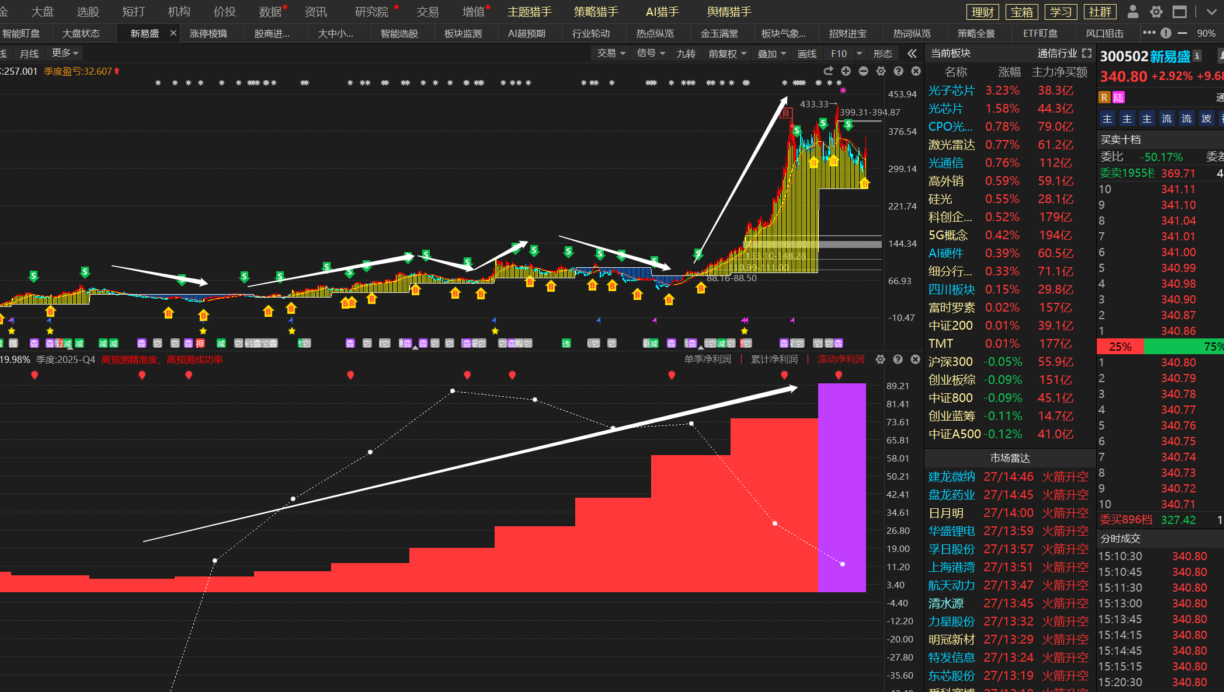
过去的案例：新易盛
案例
新易盛：自 2016 年上市以来，经历过多次 30% 以上的回调（如 2023 年熊市末端、2024 年流动性危机、2025 年特朗普再打贸易战），但2023-2025长期股价上涨超 16 倍 —— 波动是短期的，而公司价值增长是长期的。

Slide 10
浮动盈亏：只是 “账面数字”，不是 “最终结果”
很多投资者对浮动盈亏过度敏感，本质是混淆了 “账面盈亏” 和 “实际盈亏” 的区别：
1. 浮动盈亏的本质：动态变化的 “临时状态”
浮动盈利：股价高于成本价时的账面收益，本质是 “未兑现的增值”—— 就像手里的房子市价涨了，但没卖出，收益就只是数字，随时可能因市场回调缩水；
浮动亏损：股价低于成本价时的账面亏损，本质是 “未确认的损失”—— 只要公司基本面没变化，股价可能随市场回暖回升，亏损也可能逐步缩小甚至转为盈利。
关键区别：只有当你卖出资产时，浮动盈亏才会转化为 “实际盈亏”。投资的核心是 “赚企业价值增长的钱”，而非 “赚短期股价波动的钱”—— 过度关注每日浮动盈亏，就像盯着温度计频繁调整衣服，反而会因 “过度反应” 感冒。
2. 如何正确看待浮动盈亏？
建立 “长期视角”：把投资周期拉长到 3-5 年，短期波动就像 “海浪”，而长期趋势是 “洋流”—— 海浪再大，也改变不了洋流的方向；
设定 “合理预期”：A 股年化波动率约 20%-30%，意味着每年出现 10%-20% 的回调是正常现象，不要追求 “无波动的收益”；
聚焦 “核心逻辑”：浮动盈亏变化时，先问自己 “公司的基本面变了吗？行业趋势变了吗？”—— 如果答案是否定的，就无需为短期波动焦虑。

Slide 11
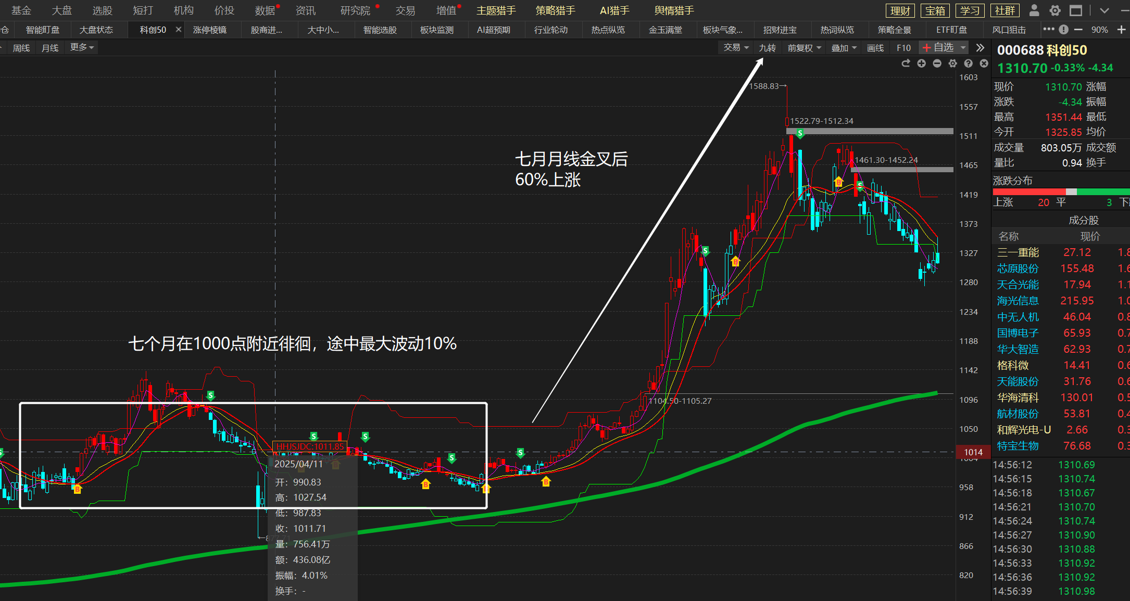
过去的案例：科创某etf
案例
某用户 2025 年一季度布局科创某 ETF，买入后受市场整体震荡影响，7个月横盘震荡，最大波动10%，浮动亏损让客户一度萌生清仓念头。我们复盘时发现，科创板聚焦的 AI、半导体、高端制造、创新药等核心赛道，正受益于国产替代加速与政策扶持，板块内企业研发投入持续增长、盈利预期稳步改善，基本面未发生实质性变化；同时技术面显示，ETF 估值已处于历史低位，长期配置价值凸显，因此建议用户坚守。2025 年 7 月，科创板 ETF 月线出现捕捞季节金叉信号，叠加中报业绩超预期、增量资金持续流入等多重利好，板块开启趋势性上涨行情，最高累计上涨 60%，用户不仅完全覆盖前期亏损，还收获了丰厚的超额收益 —— 这再次印证，短期浮动亏损只是投资过程中的 “插曲”，把握板块长期逻辑与技术信号共振的机会，才能等到趋势兑现的 “结局”。

Slide 12
盈亏同源：高效率必然伴随高风险，没有 “无风险的暴利”
“盈亏同源” 是投资中最核心的规律之一：所有盈利的根源，本质上都是对 “风险” 的合理补偿；而所有亏损的根源，都是对 “风险” 的误判或忽视。
1. 盈亏同源的底层逻辑：风险与收益成正比
股市中没有 “低风险高效率” 的好事，不同资产的收益水平，本质上是对其风险的定价：
高波动板块（如 AI、半导体、新能源）：可能带来 50% 以上的年度收益，但也可能出现 30% 以上的回调 —— 盈利来自对 “技术突破、行业增长” 等不确定性的预判，亏损则来自 “技术落地不及预期、行业竞争加剧” 等风险；
低波动板块（如银行、公用事业、高股息蓝筹）：年化收益可能只有 8%-15%，但回调幅度通常不超过 10%—— 盈利来自 “稳定现金流、高股息” 的确定性，亏损则来自 “利率调整、政策变化” 等低概率风险；
无风险资产（如国债、货币基金）：年化收益仅 2%-3%，几乎没有波动 —— 盈利来自 “本金安全”，但放弃了资产增值的可能。
2. 盈亏同源的现实启示：接受风险，才能拥抱收益
很多投资者的误区是 “只想要盈利，不想要风险”—— 上涨时庆幸自己 “选对了”，下跌时抱怨 “市场不公”，却忘了：正是因为承担了下跌的风险，才有可能获得上涨的收益。

Slide 13
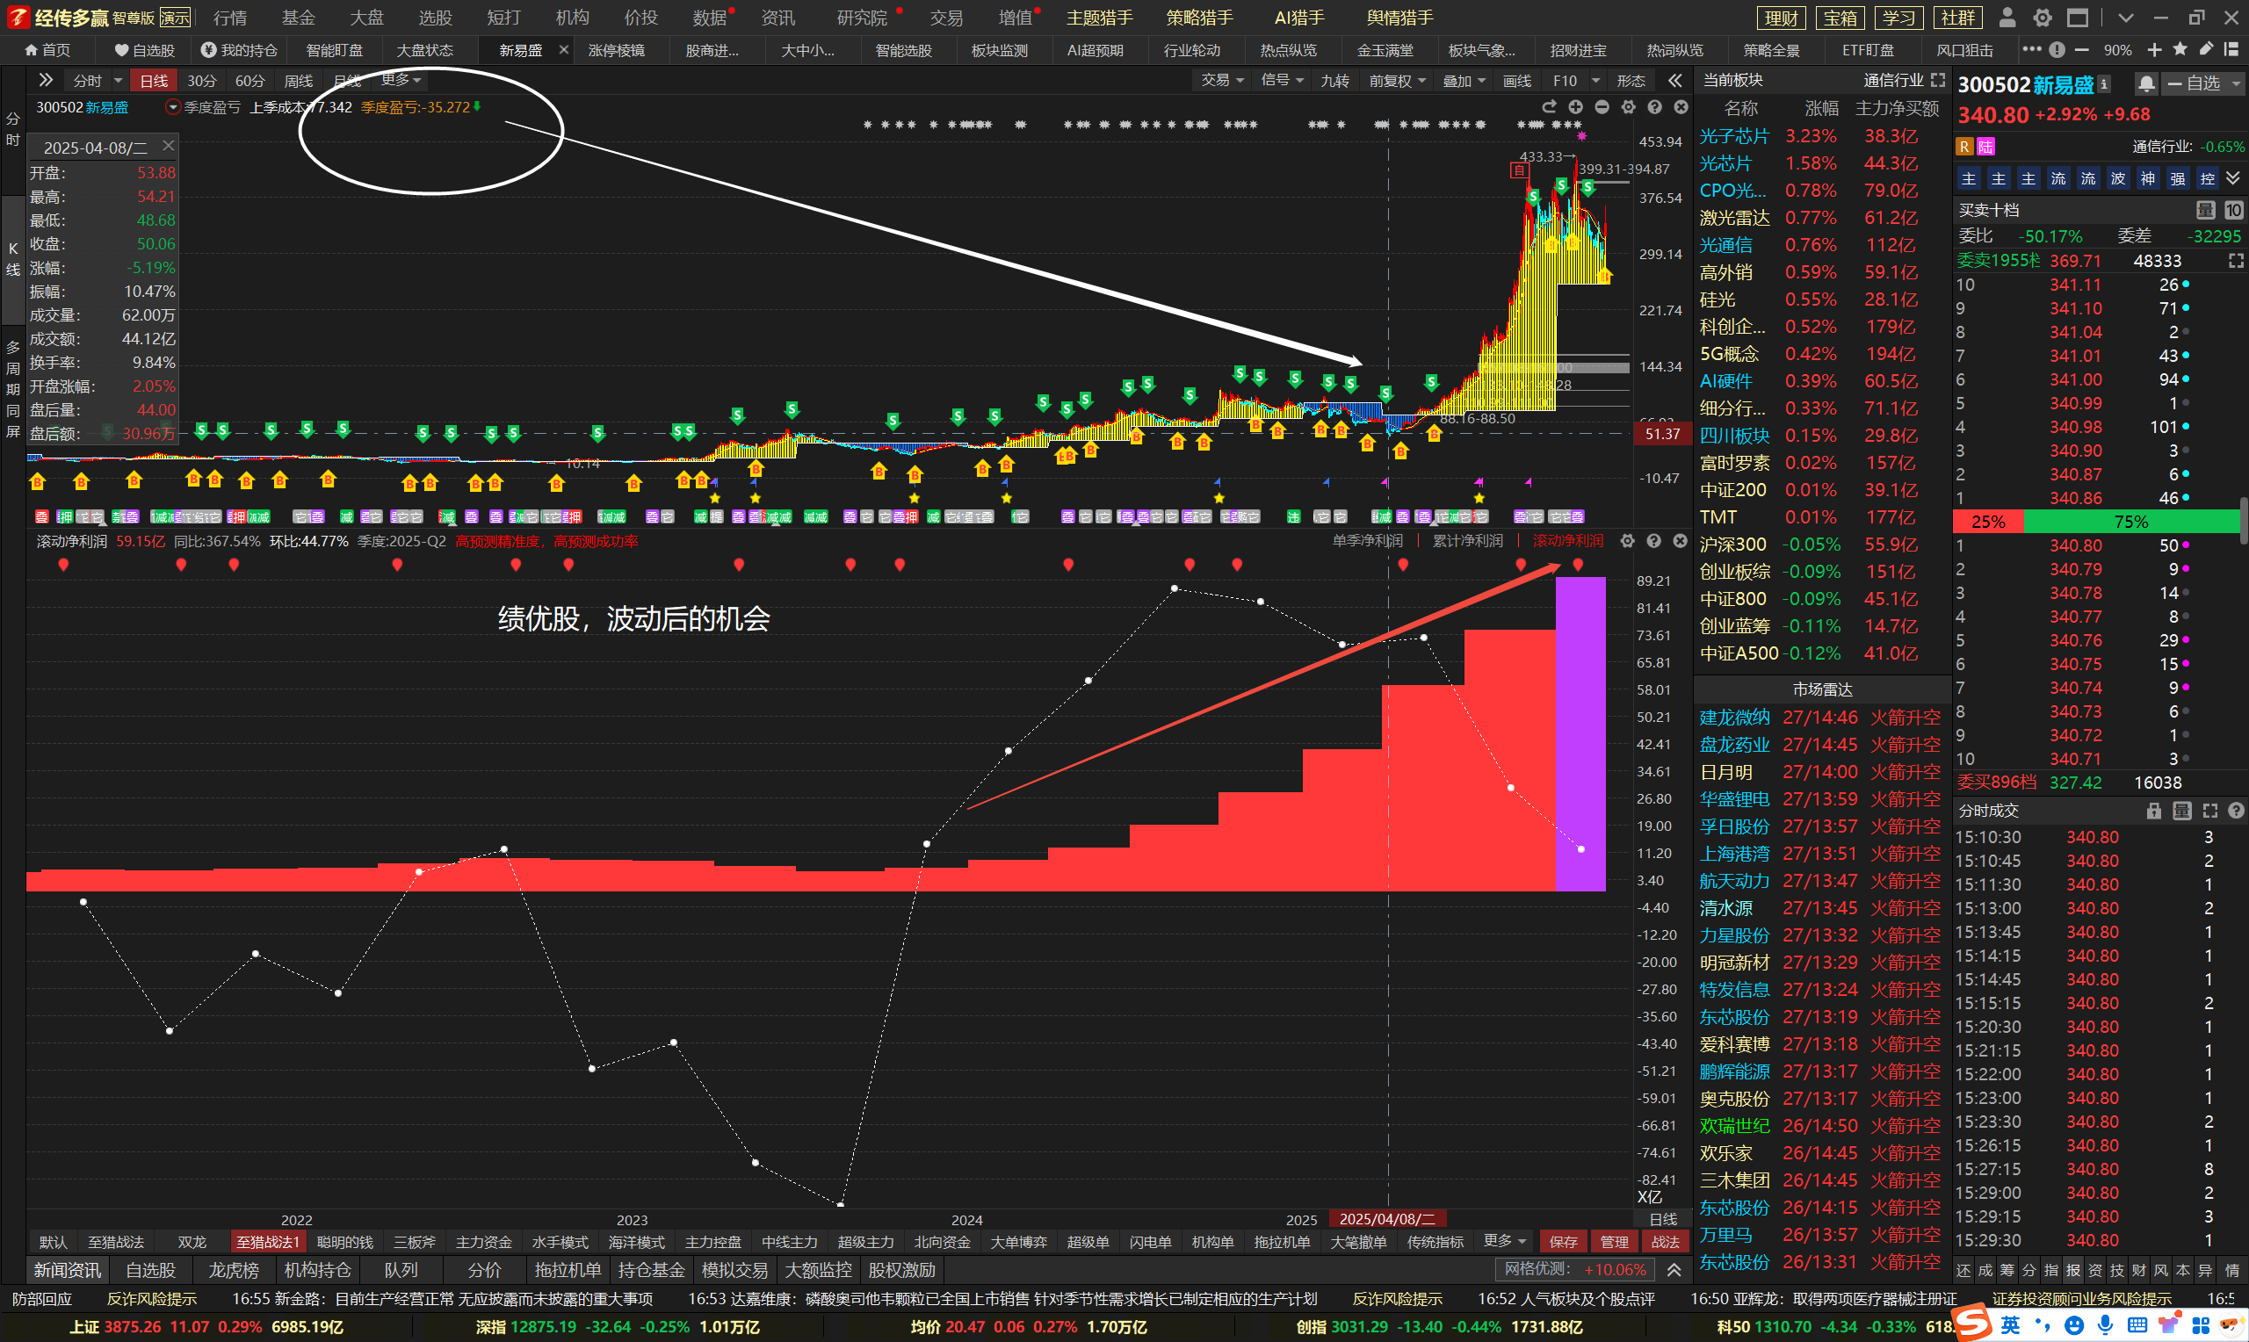
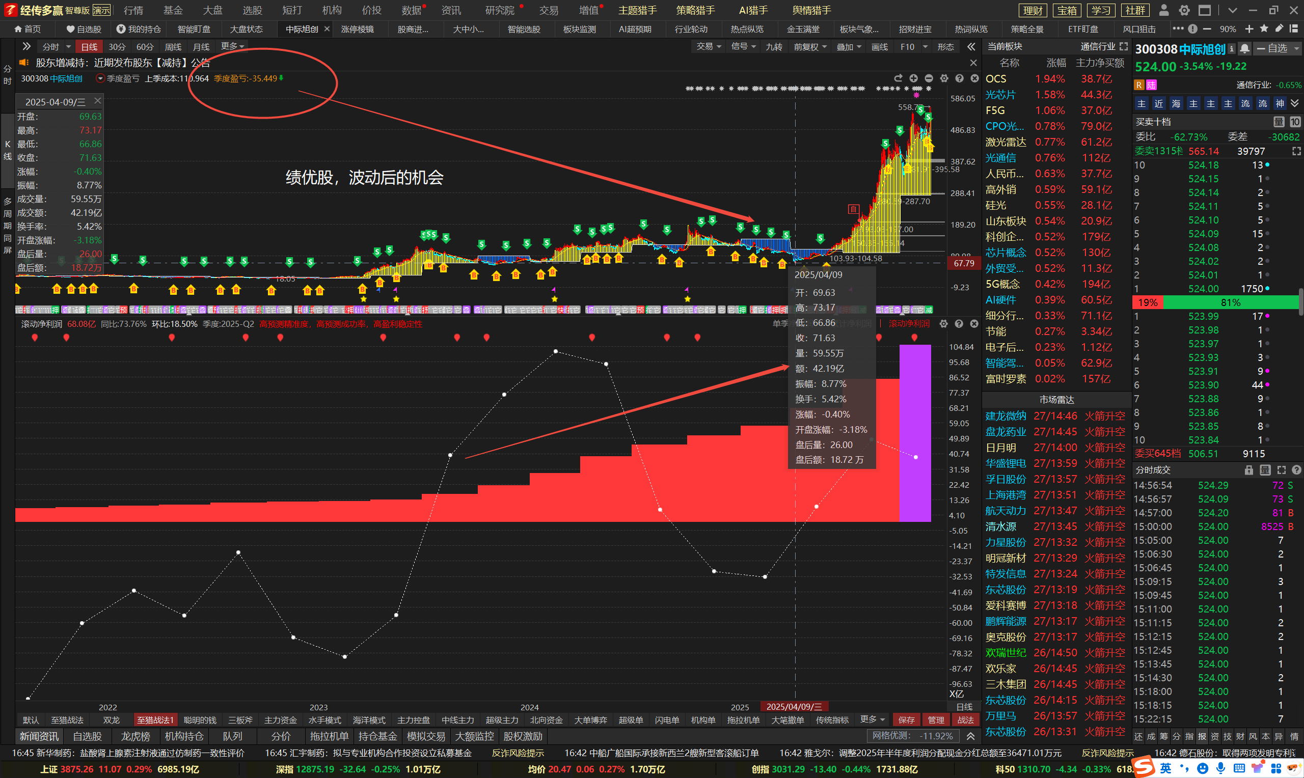
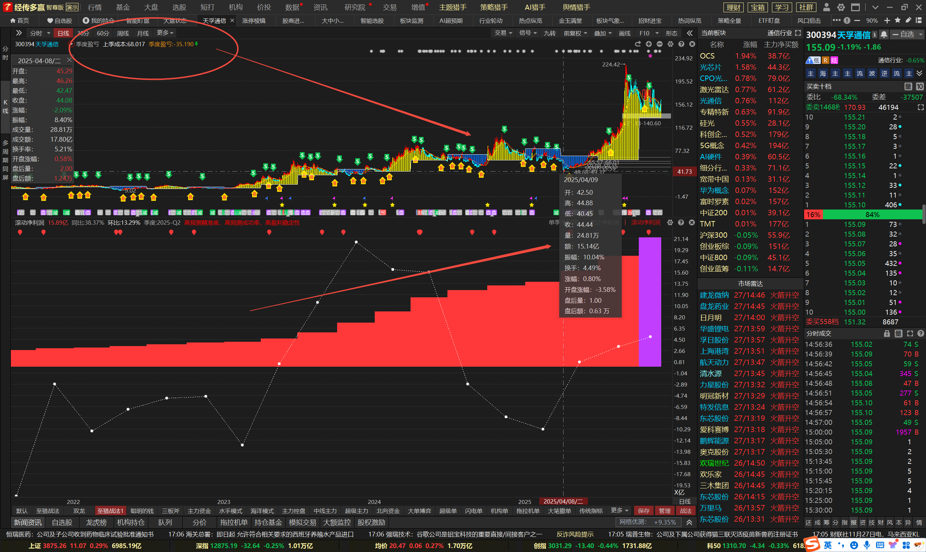
“易中天”，是怎么炼成的？

Slide 14
PART 03
猎手掘金，受伤模型

Slide 15
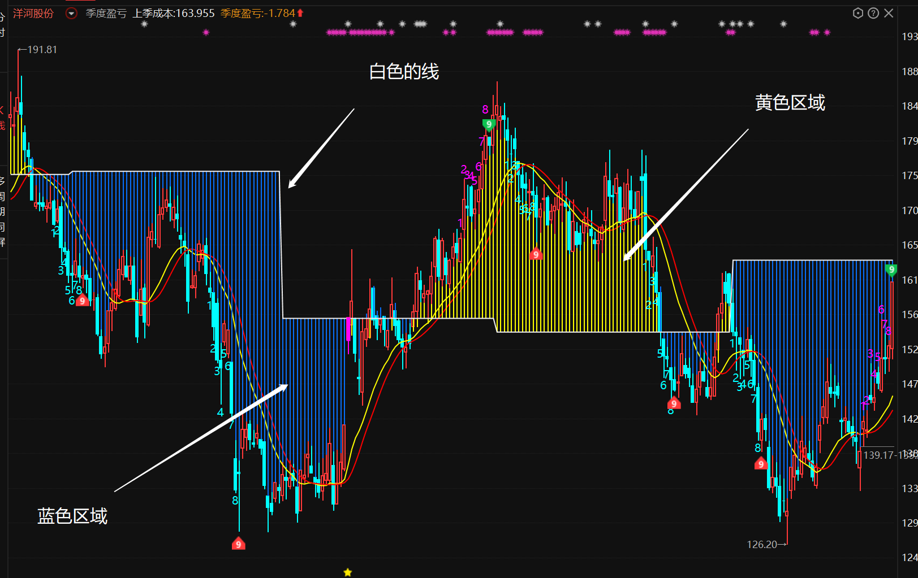
认识季度盈亏线
1、如何确定是主力还是散户买的多
2、受伤极限位置是多少，主力受伤多少我们可以去抄底

Slide 16
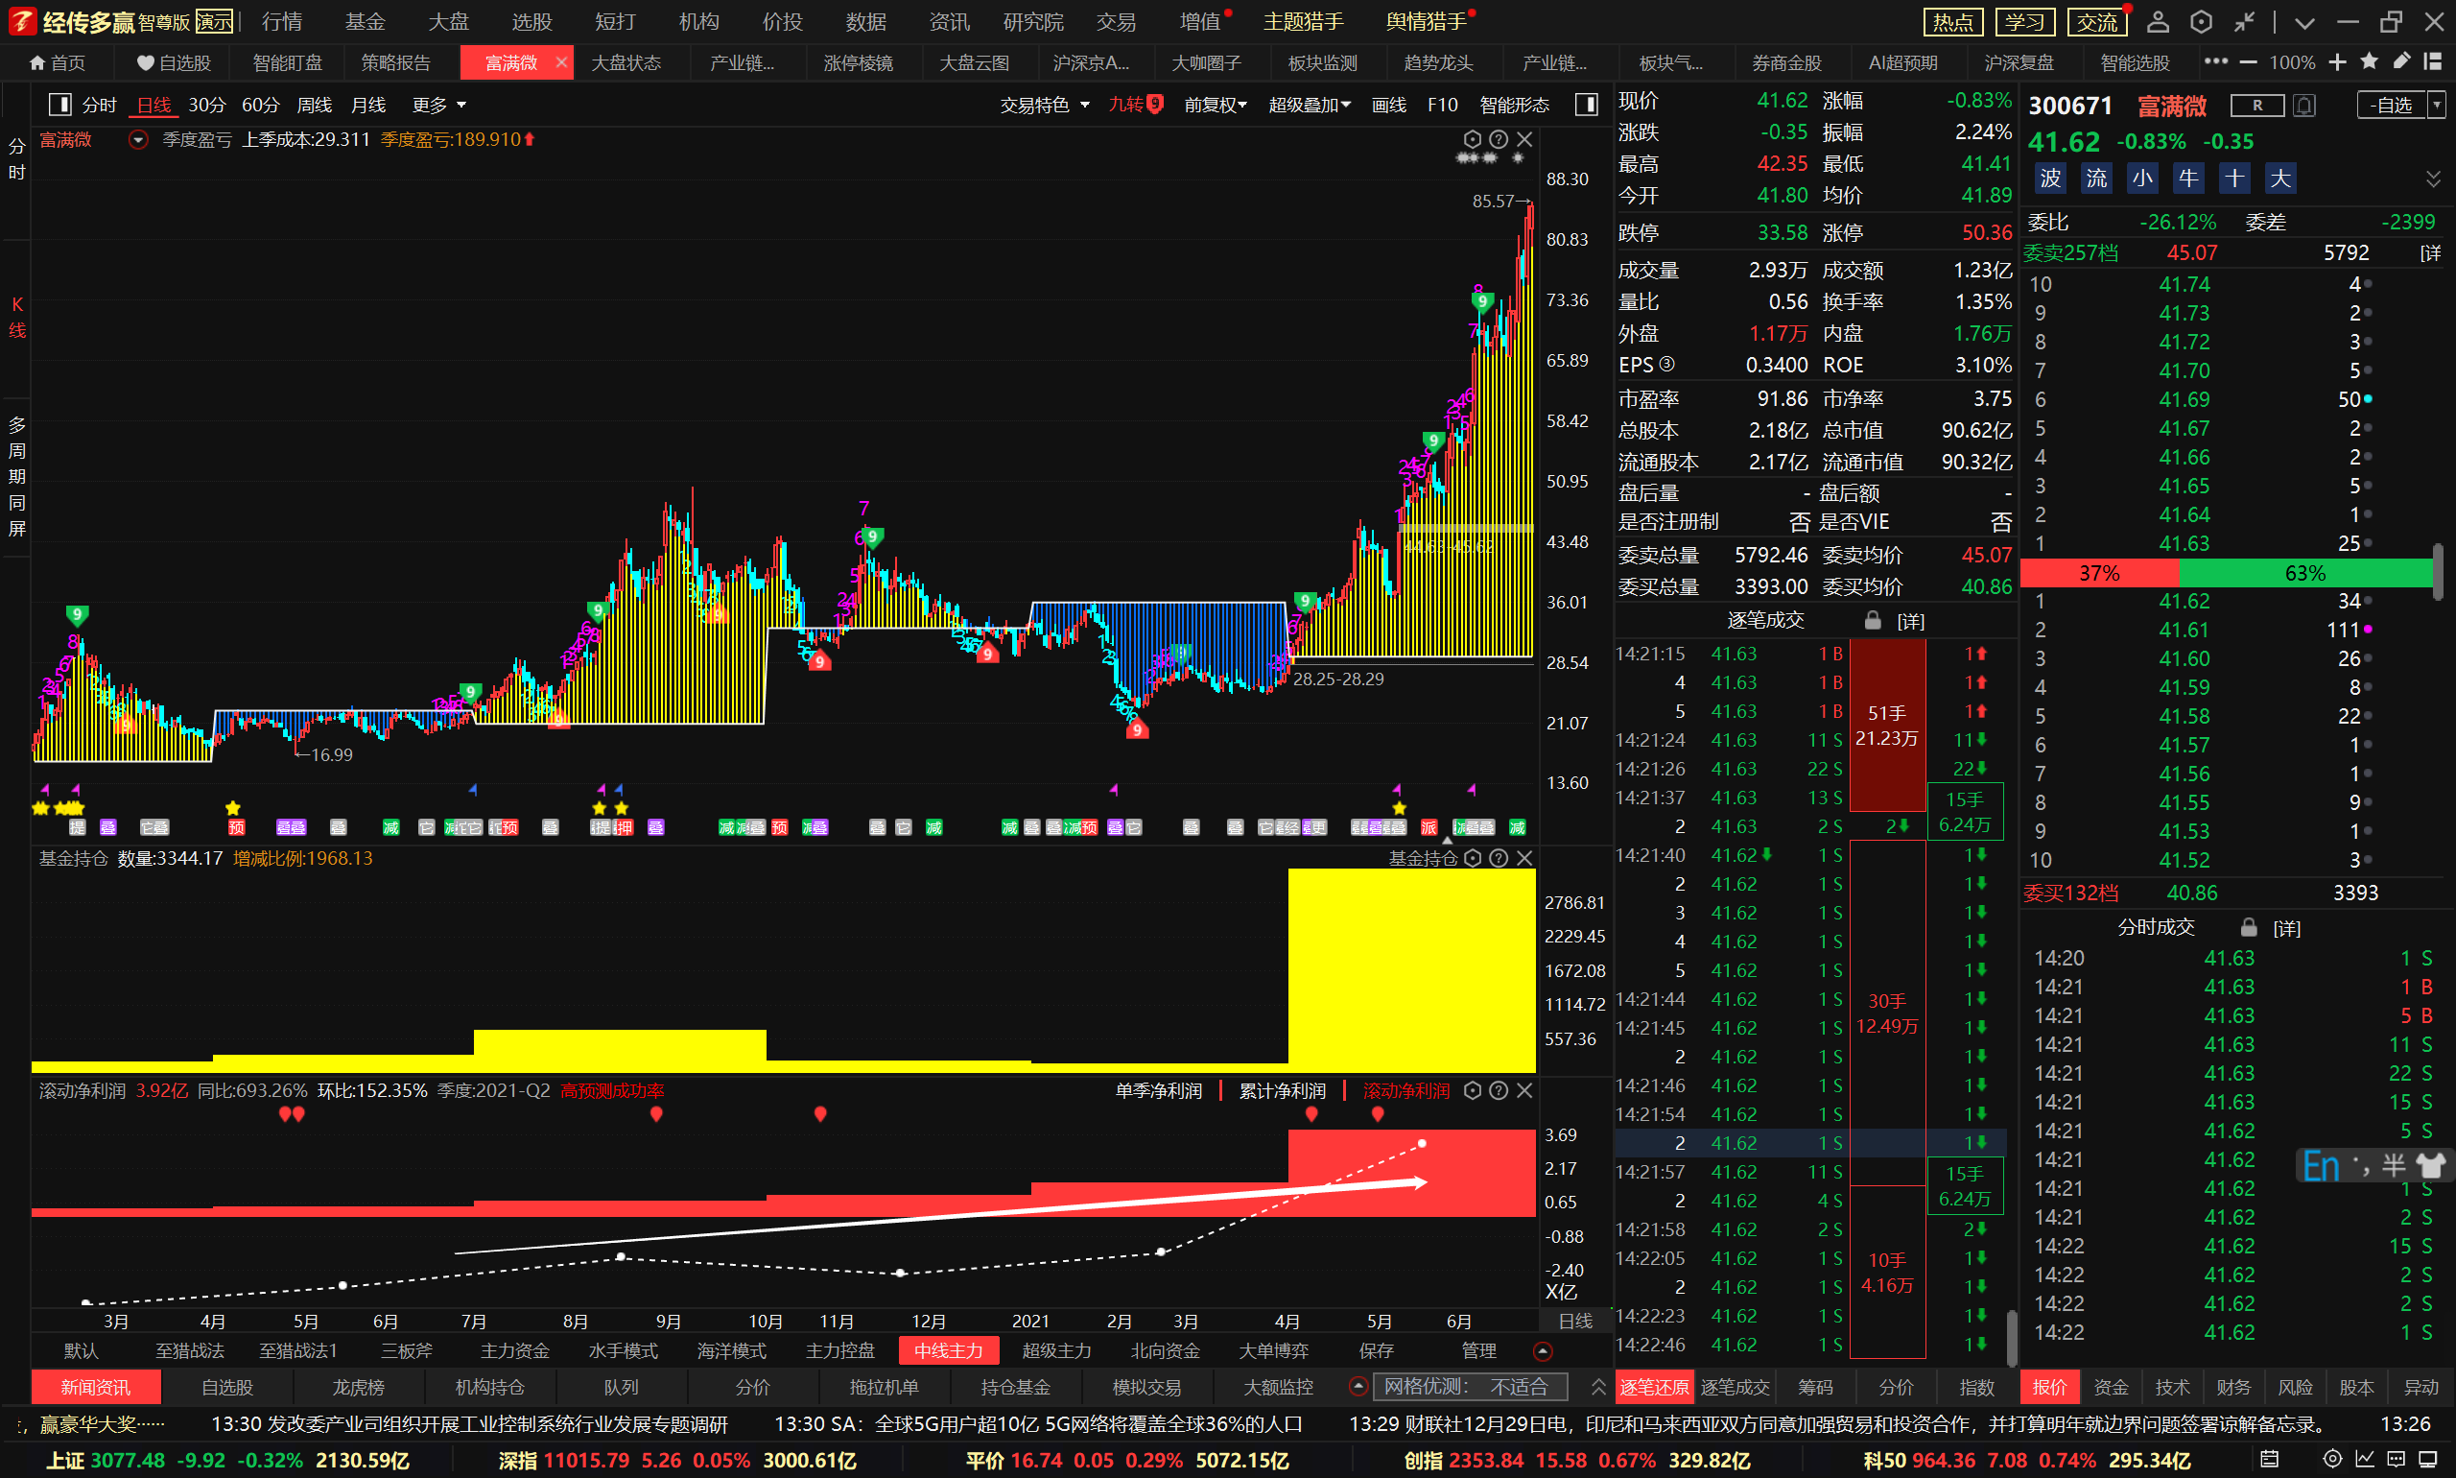
运用滚动净利润，识别谁的成本
一般滚动净利润持续增长的个股基本面不会很差，也很容易吸引机构资金入驻，一旦个股挖出黄金坑，跌出蓝色区域就会是一个非常好的机会。

Slide 17
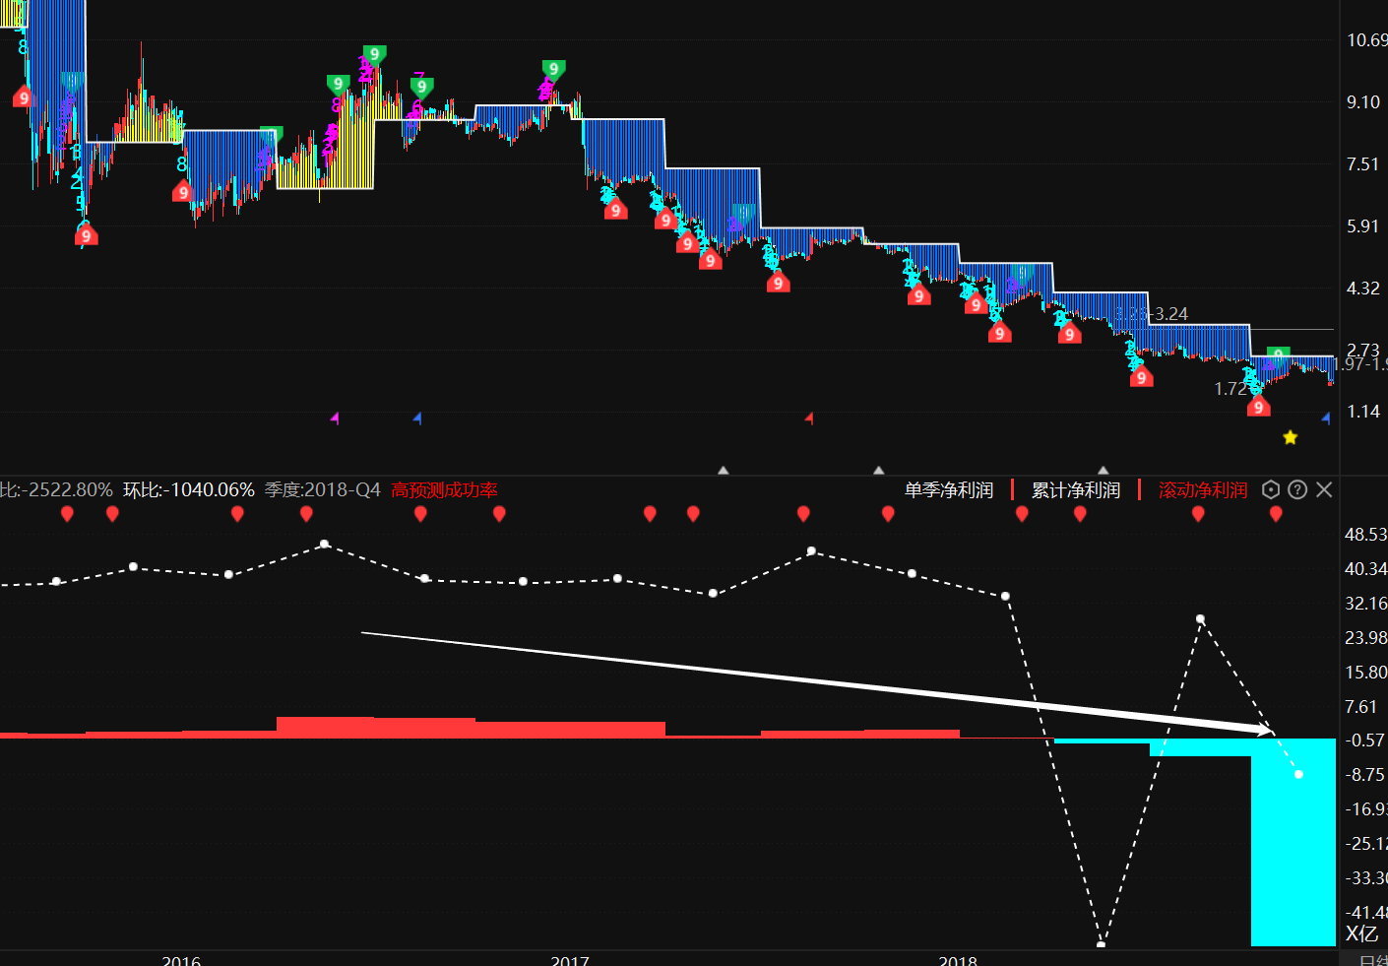
特别提醒：绩差股，要提防不断新低
业绩差的是不能盲目做蓝色区域的，虽然不是百分百，但大概率大部分的个股走势是这种状态的。

Slide 18
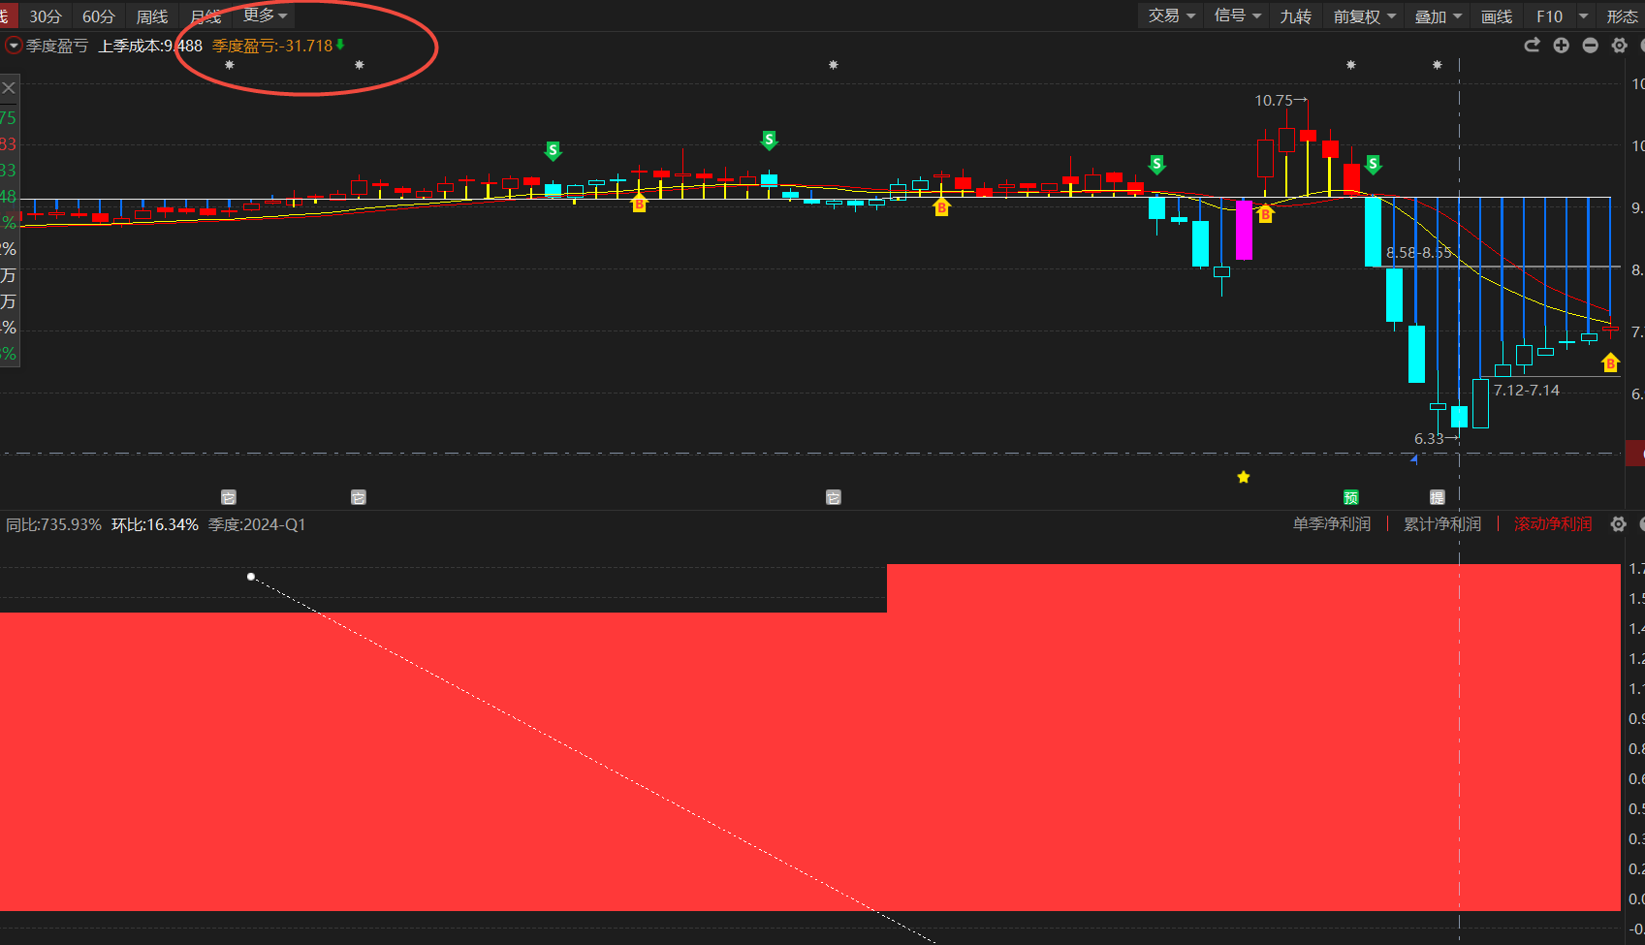
底部区域，季度盈亏-25之下
受伤位置大约在多少，前提他是绩优股，在个股尚未透支他业绩的阶段，季度盈亏-25以下会是一个很好的位置，如果想要用这个指标尽量选择在季度盈亏-25的时候参与或者增仓，其次考虑周日月起爆点增仓

Slide 19
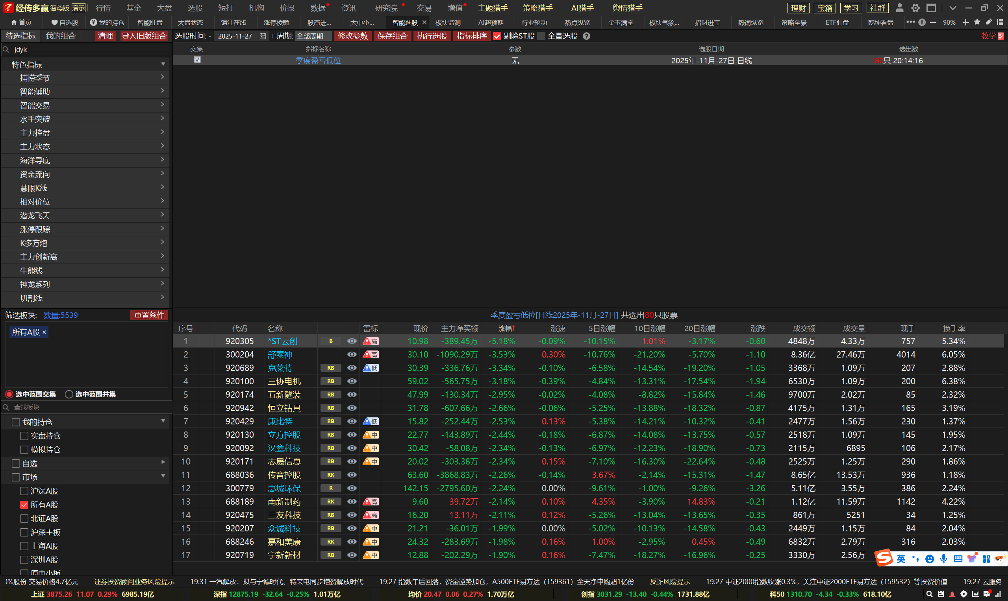
选股步骤一：智能选股——季度盈亏低位

Slide 20
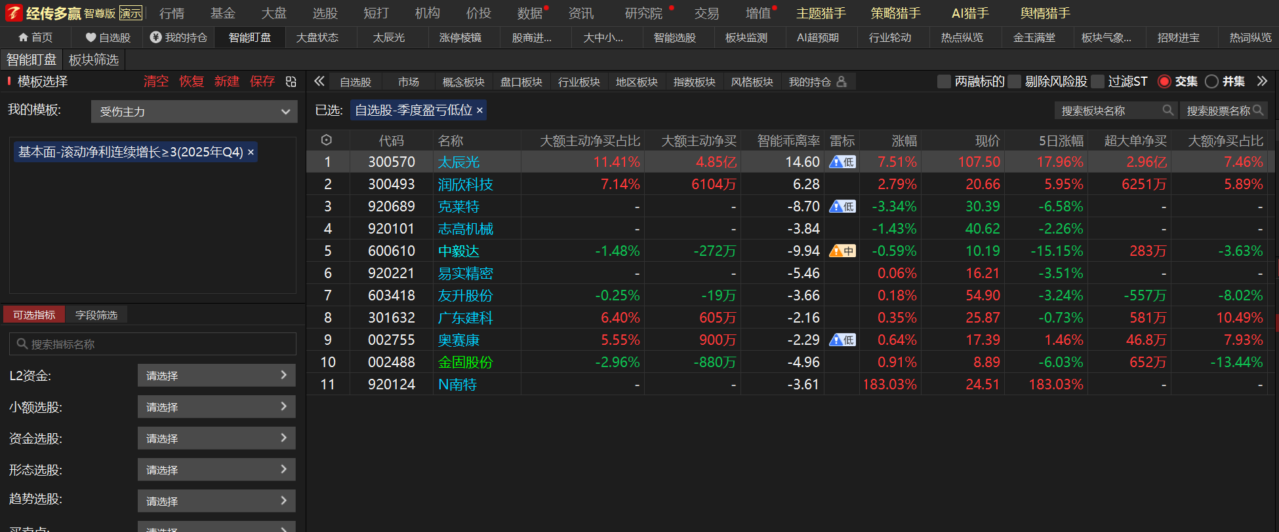
选股步骤二：智能盯盘——滚动净利润连续增长

Slide 21
选股步骤三：精选
STEP 01
STEP 02
优先考虑滚动净利润新高的品种
近期主题上榜的个股

Slide 22
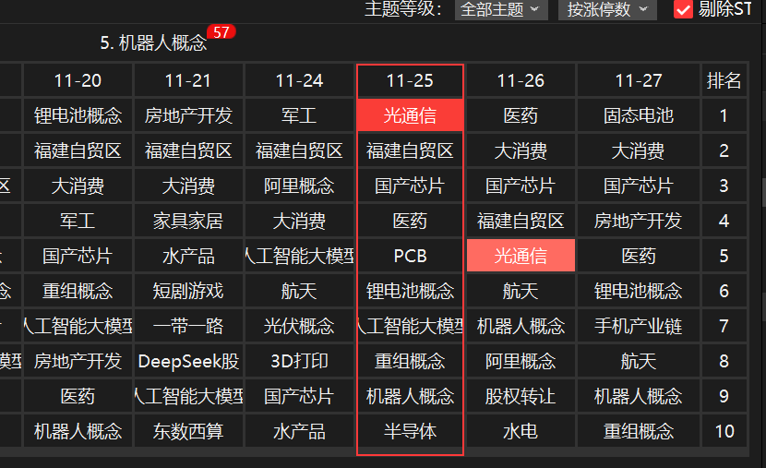
光通信
消息面，谷歌云发布第七代自研TPU芯片Ironwood，其训练和推理性能较前代提升四倍，单集群可连接超9000颗芯片。配置1.6T光模块，OCS主要采用MEMS和液晶方案，其核心部件MEMS阵列、光纤阵列、发射/接收模组及其光学器件、钒酸钇晶体、光模块、环形器、光源等供应商均有望受益。
另一方面，据央视新闻，当地时间11月24日，美国白宫发布声明表示，总统特朗普签署了一项行政命令，启动一项旨在利用人工智能（AI）变革科学研究方式、加速科学发现的全新国家计划“创世纪计划”。声明表示，该命令指示能源部创建一个人工智能实验平台，整合美国超级计算机和独特数据资产，以生成科学基础模型并为机器人实验室提供支持。该命令指示总统科学与技术事务助理（APST）协调这项国家计划，并整合联邦政府各部门的数据和基础设施。能源部长、总统科学与技术事务助理以及人工智能与加密技术特别顾问将与学术界和私营部门的创新者合作，支持并加强“创世纪计划”，有望进一步引燃AI板块。
展望后市，券商观点指出，光模块行业正处于 “量价齐增” 黄金发展阶段，后市高景气度有望持续。需求端全球云厂商资本开支持续上修，谷歌、微软、亚马逊等纷纷上调支出指引，AI 算力建设需求呈指数级增长；供给端 1.6T 光模块技术门槛高、产能爬坡慢，供需紧张推动零售价格大幅上涨，800G 及以下产品降价速度减缓并趋于企稳，头部厂商毛利率稳步提升。上游光器件厂商积极扩产，光芯片、光器件结构性短缺逐步改善，叠加头部光模块厂商全球产能扩张，业绩增长动力充足，全产业链有望充分享受行业红利。
另外，11月25日最新消息，据新加坡媒体报道，新加坡国家人工智能计划（AISG）正在进行一次重大战略调整，在其最新的东南亚语言大模型项目中，放弃了Meta模型，转向阿里巴巴的通义千问Qwen开源架构，标志着中国开源AI模型在全球影响力版图中的一次关键扩张。

Slide 23
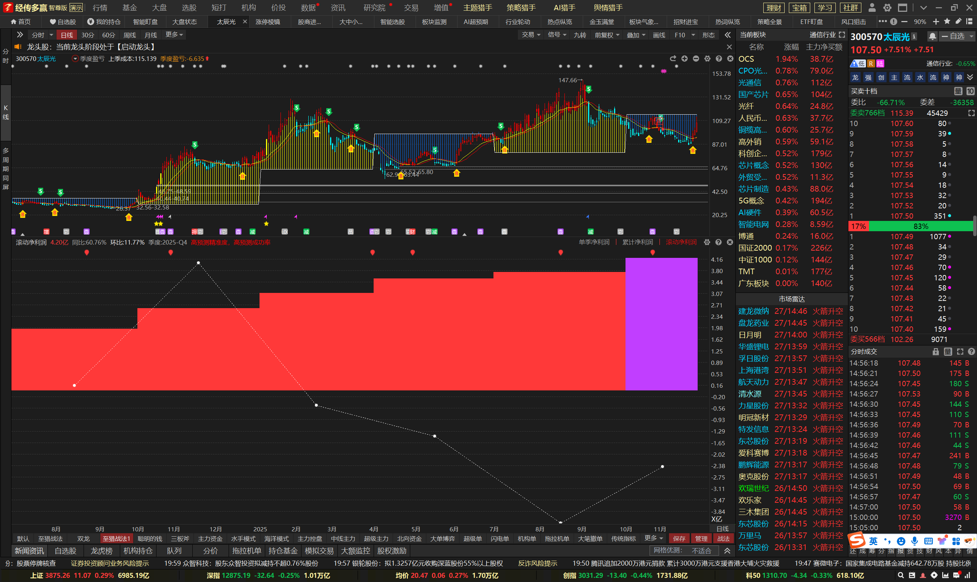
太辰光
走势分析：近期击穿季度盈亏-25，配合股价放量反弹主力开始自救修复业绩错杀、股价重回智能辅助线之上，结合捕捞季节等指标，留意日线回档的机会。

Slide 24
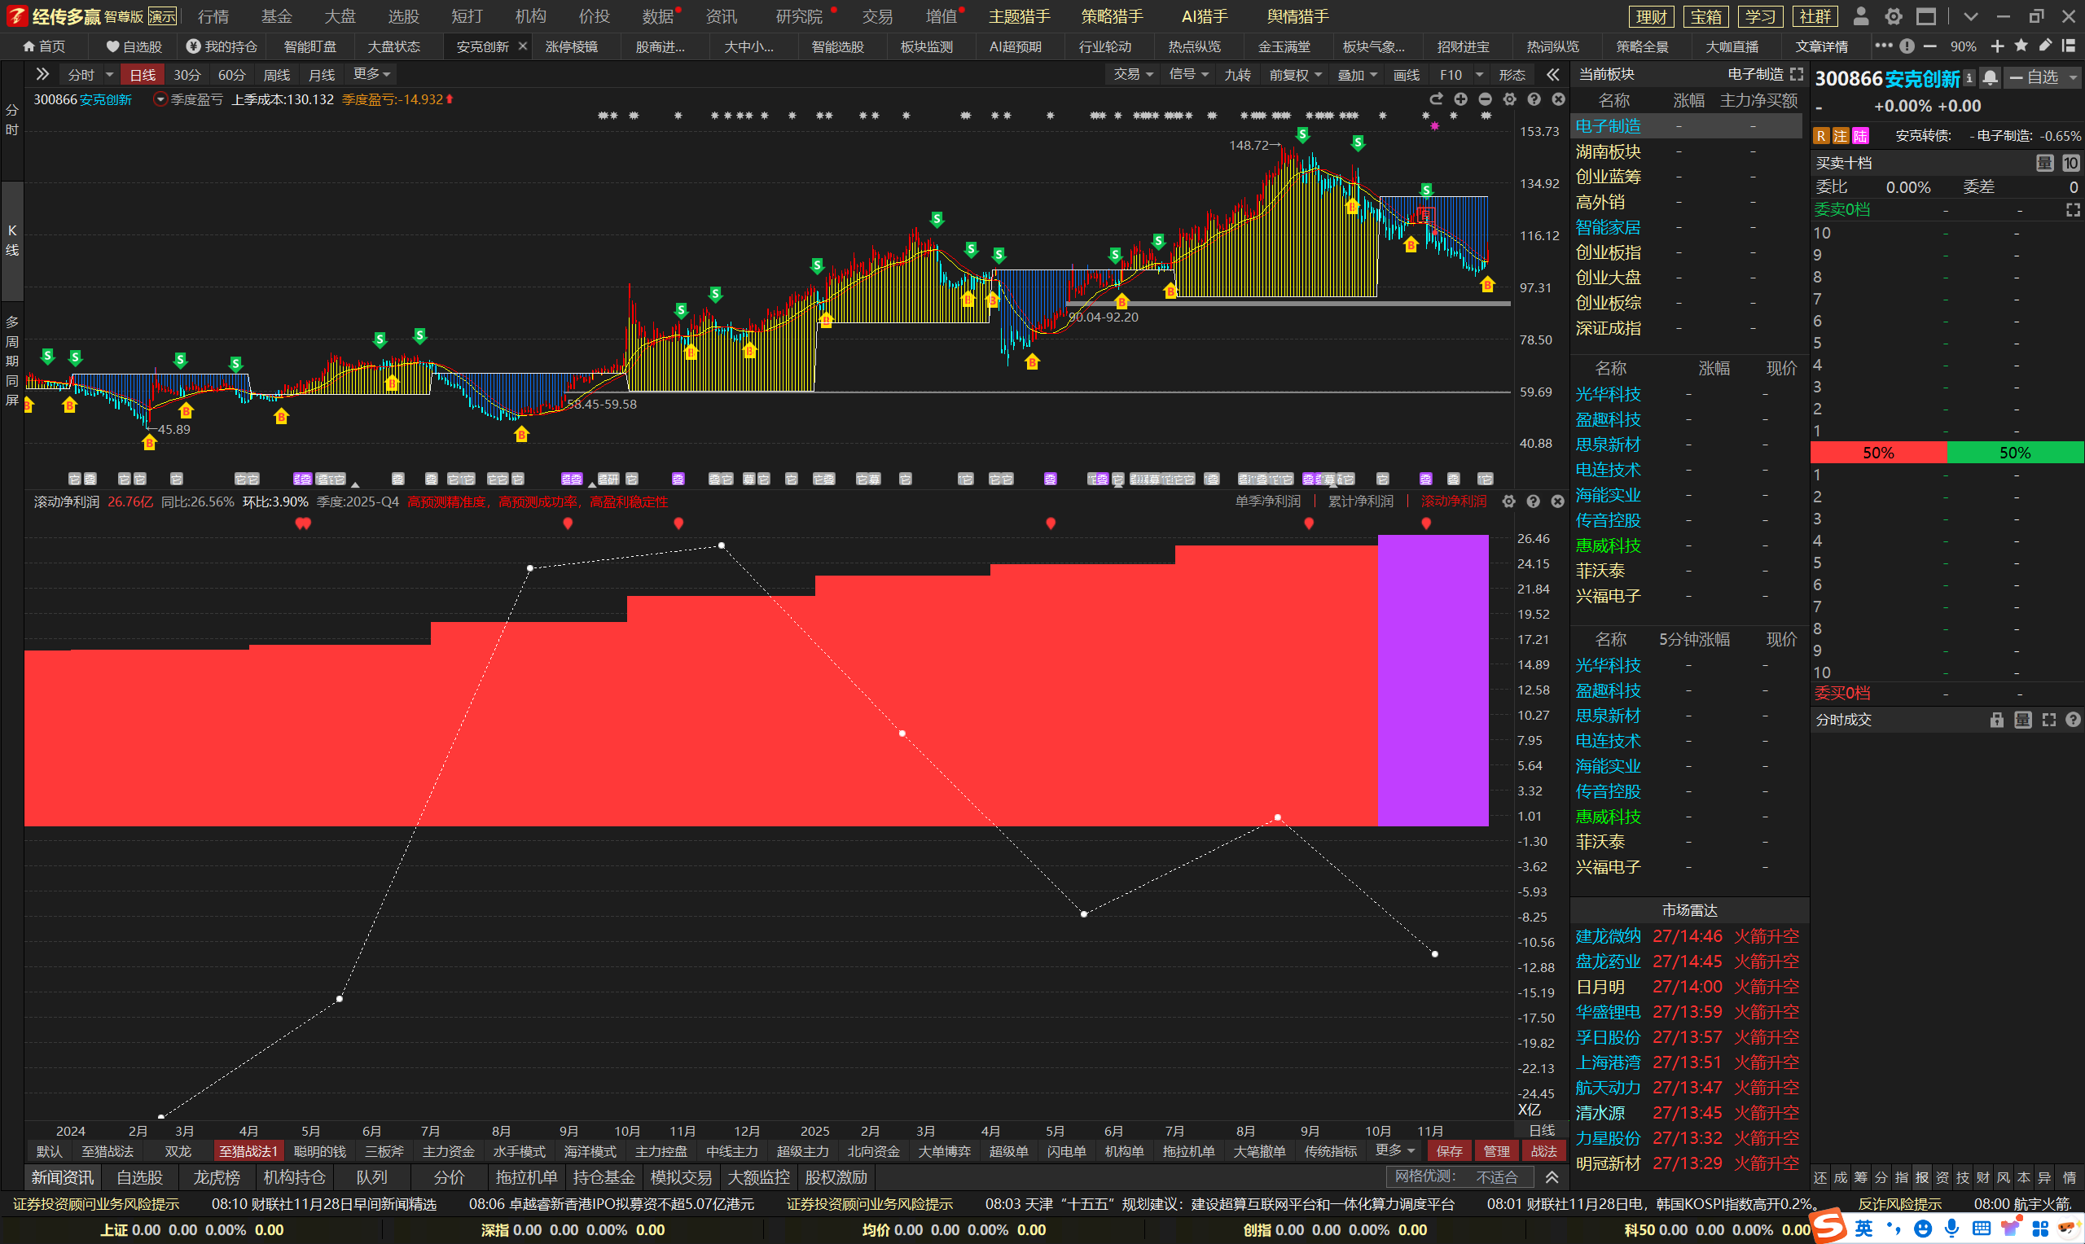
安克创新
走势分析：近期击穿季度盈亏-25，配合股价放量反弹主力开始自救修复业绩错杀、股价重回智能辅助线之上，结合捕捞季节等指标，留意日线回档的机会。（充电宝龙头企业+充电宝新规）

Slide 25
后续运作细节：底仓与浮仓结合
1. 底仓必须留：1-2 层仓位的核心意义
防止踏空：部分中线牛股（如新时达、锦江在线）启动时可能直接跳空高开，不留底仓将错失翻倍机会；
保持跟踪：底仓是持续关注个股的 “锚点”，若全额离场，可能因遗忘或被套其他个股而错过后期上涨；
风险控制：1-2 层底仓可有效降低震荡期的心理压力，即使短期亏损，也不会对账户造成重大影响。
底仓留存例外情况：个股基本面恶化（如退市风险、重大违规、业绩暴雷）时，需立即清仓，无需坚守。
2. 浮仓要折腾：应对震荡的关键动作
中线个股多数时间处于箱体震荡（如横盘 5 个月的锦江在线），若浮仓长期不动，可能面临 “盈利回吐 - 亏损套牢” 的循环，因此需通过浮仓高抛低吸优化成本：
补仓信号：仅当个股出现 “周日月共振起爆” 或 “季度盈亏线跌破 - 25” 时，方可增仓浮仓；
止盈信号：浮仓入仓后，若个股出现明显压力位（如反弹乏力、日线死叉），及时降低浮仓，保留底仓；
仓位控制：熟练操作者可采用 “2-4 层” 运作（2 层底仓 + 2 层浮仓），新手建议 “1-2 层” 起步（1 层底仓 + 1 层浮仓）。

Slide 26
后续运作细节：底仓与浮仓结合
3. 选股标准：季度盈亏线 - 25 + 业绩向好 + 主题分散
中线选股需通过 “智能选股 - 季度盈亏低位（即季度盈亏线 - 25）” 筛选，核心步骤如下：
剔除 ST 股，避免退市风险；
优先选择 “滚动净利润持续攀升” 的个股，规避业绩持续下滑的标的（降低踩雷概率）；
聚焦十五规划主题（如人工智能、机器人、智能电网、医药、固态电池、台湾收复概念、商业航天等），但需避免单一主题集中持仓（如不建议全仓 AI）；
建仓和补仓时机：需在个股回调破季度盈亏 - 25 绿盘时介入，或者周日月，或者首b回踩金叉

Slide 27
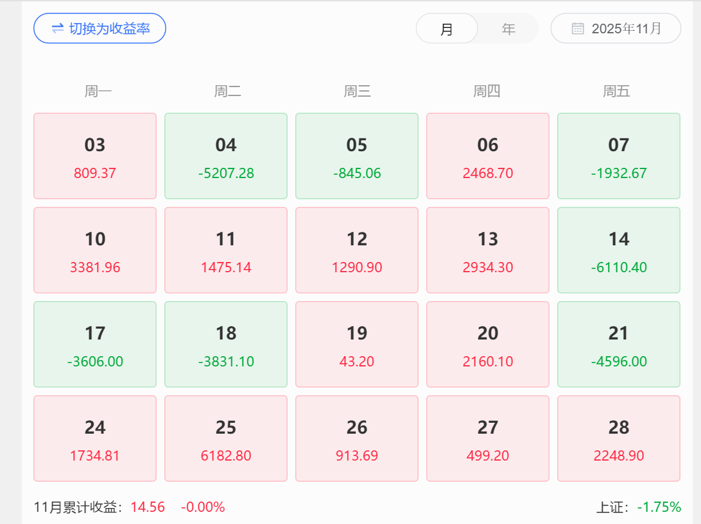
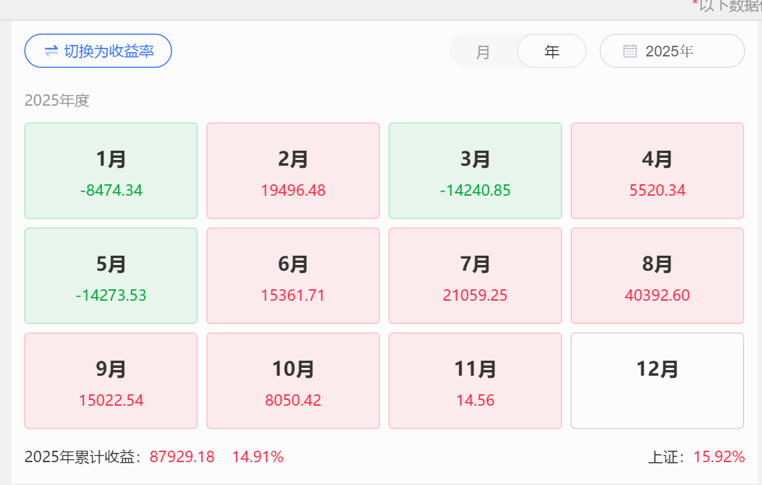
策略猎手
量化产品优势：若自身操作难度较大，可关注量化策略产品，其回撤控制优异，且大概率能跟上市场核心行情，适合缺乏时间盯盘的投资者。
本产品为中高风险产品，仅适合风险承认能力等级为积极型及以上级别的投资者参考。以上为特定条件、特定时间区间下的历史业绩，不代表普遍现象，历史涨幅不预示其未来表现，过往收益亦不代表未来收益承诺。市场有风险，投资需谨慎！（以上是宓老师策略全自动账户）

Slide 28
PART 04
总论

Slide 29
总论
1、投资的本质，是在 “相信未来” 的信念与 “理解波动” 的清醒中寻找平衡。经济基本面的稳中向好、估值与政策的双重支撑，构成了股市长期向上的底层逻辑；而波动作为市场的天然属性，并非风险本身，而是优质资产的 “低价入场券”。
2、通过 “季度盈亏线 - 25”“滚动净利润连续增长” 等核心指标，我们能精准识别绩优股的底部机会，避开绩差股的持续下行风险；底仓与浮仓结合的运作模式，既能防止踏空牛股，又能通过高抛低吸优化成本，适配不同行情下的投资需求。
3、投资的成功不在于追逐短期涨跌，而在于坚守长期逻辑、运用科学方法、控制仓位风险。唯有将 “相信未来” 的定力与 “猎手掘金” 的技巧相结合，才能在股市的潮起潮落中，实现稳健且可持续的收益。

Slide 30


Slide 31
